Slide 1
Ανάπτυξη Πλατφόρμας καταχώρησης, εύρεσης και ενοικίασης καταλυμάτων
Λάρισα 2022
Ον/νυμο: Κουμπής Χρήστος
ΑΜ: 4418096

Slide 2
Περιεχόμενα
01. Σκοπός
03. Laravel
04. Vue
05. Λειτουργίες
07. Ανάλυση
08. Συμπέρασμα
02. Εργαλεία
Αναφορά στο Laravel
Αναφορά στο Vue
Σκοπός πτυχιακής εργασίας
Αναφορά στα εργαλεία
της εφαρμογής
06. Έλεγχος
Λειτουργίες εφαρμογής
Έλεγχοι εφαρμογής.
Ανάλυση εφαρμογής
Συμπεράσματα πτυχιακής εργασίας

Slide 3
01
Σκοπός
Λάρισα 2022

Slide 4
Σκοπός
Εμβάθυνση στον τομέα της Ανάπτυξης Ιστοσελίδων.
Δημιουργία μίας λειτουργικής web εφαρμογής καταλυμάτων.
Εξοικείωση με μοντέρνα frameworks στο Front-end και Back-end.

Slide 5
02
Εργαλεία
Λάρισα 2022

Slide 6



Εργαλεία
Laravel
Vue.js
MySQL
Back-end framework για επεξεργασία δεδομένων στην βάση δεδομένων.
Front-end framework για την δημιουργία δυναμικών ιστοσελίδων.
Βάση δεδομένων για καταχώρηση των καταλυμάτων.

Slide 7
03
Laravel
Λάρισα 2022

Slide 8
Laravel
Είναι ένα framework ανοιχτού κώδικα βασισμένο στην PHP.
Δημιουργήθηκε το 2011 από τον Taylor Otwell και σήμερα είναι το ποιο γνωστό Back-end framework.
Βασίζεται σε MVC (Model-View-Controller) αρχιτεκτονική και έχει αρκετά κοινά στοιχεία με το Symfony.
Περιέχει ένα μεγάλο αριθμό βοηθητικών πακέτων για την δημιουργία web εφαρμογών.

Slide 9
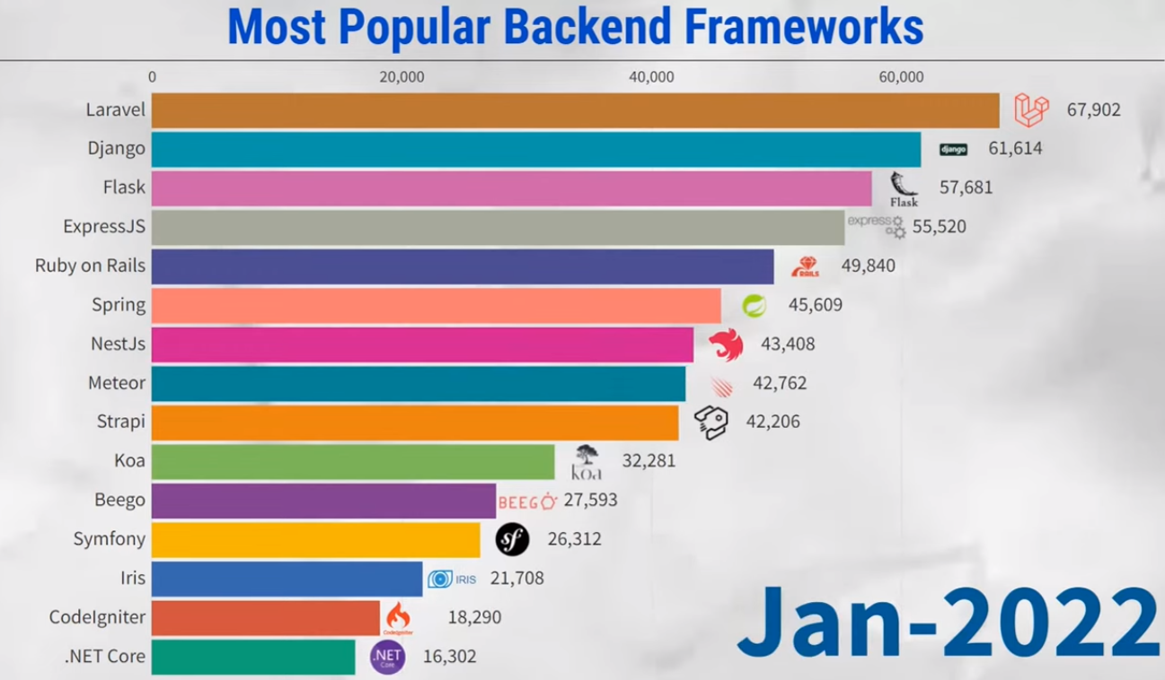
Laravel
Διάγραμμα των ποιο γνωστών framework με βάση τα αστέρια στο Github

Slide 10
04
Vue.js
Λάρισα 2022

Slide 11
Vue.js
Το Vue είναι ένα Javascript Front-end framework ανοιχτού κώδικα που δημιουργήθηκε το 2014 από τον Evan You.
Η κύρια αρχιτεκτονική που χρησιμοποιεί είναι η MVVM ( Model-View-ViewModel).
Χρησιμοποιείται για την δημιουργία του UI (User Interface) με τον γνωστό μηχανισμό SPA (Single-Page-Applications).

Slide 12
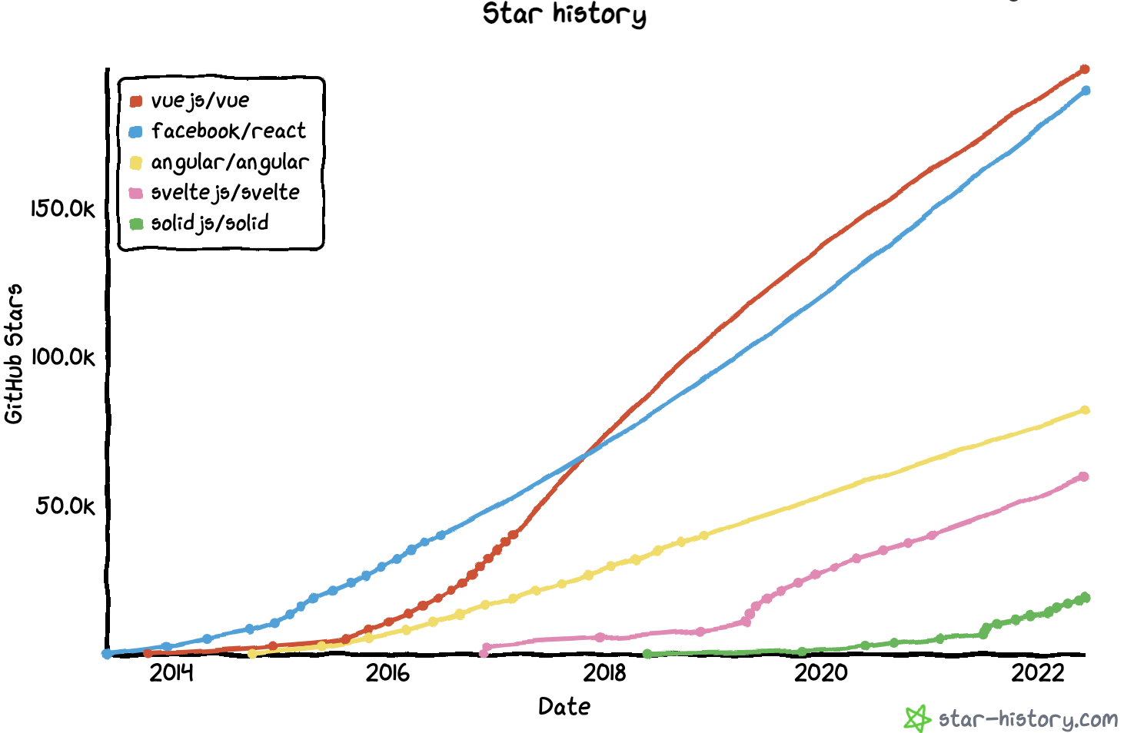
Vue.js Διάγραμμα
Διάγραμμα των ποιο γνωστών Front-end framework με βάση τα αστέρια στο Github

Slide 13
04
MySQL
Λάρισα 2022

Slide 14
MySQL
Είναι μία σχεσιακή βάση δεδομένων ανοιχτού λογισμικού.
Ιδρύθηκε το 1995 από τον Michael Widenius και έπειτα εξαγοράστηκε από την Oracle.
Σήμερα αρκετές εταιρείες χρησιμοποιούν ως βάση δεδομένων την MySQL, μερικές από αυτές είναι YouTube, Facebook, Paypal, Uber etc.

Slide 15

MySQL
Μερικές εταιρείες που χρησιμοποιούν MySQL.

Slide 16
05
Λειτουργίες
Λάρισα 2022

Slide 17
Βασικές Λειτουργίες
Ο χρήστης πρέπει να υλοποιεί όλες τους CRUD (Create-Read-Update-Delete) μηχανισμούς.
Τα καταλύματα πρέπει να έχουν όλους τους CRUD (Create-Read-Update-Delete) μηχανισμούς.
Πρέπει να υπάρχει προστασία μηχανισμών. Για παράδειγμα ένας μη συνδεδεμένος χρήστης δεν πρέπει να σχολιάζει.

Slide 18
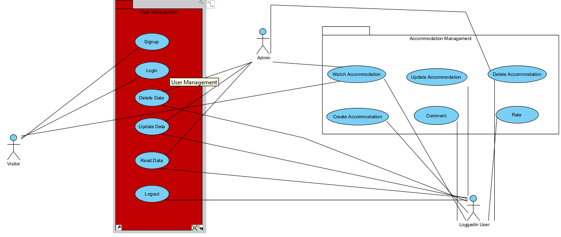
Διάγραμμα Λειτουργίας-Χρήσης

Slide 19
06
Έλεγχος
Λάρισα 2022

Slide 20
Έλεγχος
Back-end
Χρήση του πακέτου Sanctum για την δημιουργία token, με σκοπό τον έλεγχο του χρήστη.
Front-end
Χρήση του πακέτου Vuex όπου ο χρήστης ελέγχεται αν είναι συδεδεμένος.
Ορθή Λειτουργία
Με την χρήση του Vuelidate και του Validator επικυρώνεται η σωστή χρήση των δεδομένων.
Δεδομένα

Slide 21
07
Ανάλυση
Λάρισα 2022

Slide 22
Ανάλυση
Φάση 01
Φάση 02
Δημιουργία Βάσης δεδομένων και προσθήκη ψευδών δεδομένων.
Δημιουργία Controllers και API Routes για την διαχείριση αιτημάτων από το Front-end.
Έλεγχος του Back-end με την χρήση του Postman εκτελώντας κατάλληλα αιτήματα.
Δημιουργία αρχικής ιστοσελίδας και προσθήκη των συστατικών nav και footer.
Εγκατάσταση πακέτων για κλήσεις αιτημάτων και έλεγχος αν ο χρήστης έχει συνδεθεί.
Τελικός έλεγχος ιστοσελίδας με χρήση από το Front-end.

Slide 23
08
Συμπέρασμα
Λάρισα 2022

Slide 24
Συμπέρασμα
Η χρήση του Laravel βοηθάει στην δημιουργία εφαρμογών εύκολα και γρήγορα με δυνατότητα κλιμάκωσης.
Η χρήση του Vue βοηθάει στην δημιουργία καλύτερου UI (User Interface) κάνοντας πιο εύκολη την επικοινωνία του χρήστη με το περιβάλλον της ιστοσελίδας.
Είναι απαραίτητο να χρησιμοποιούνται εργαλεία για έλεγχο των εφαρμογών.

Slide 25
Βιβλιογραφία
Βιβλία
Σύνδεσμοι
Laravel
Vue
Vuex
Postman
Visual Paradigm
https://laravel.com/
https://vuejs.org/
https://vuex.vuejs.org/
https://www.postman.com/
https://www.visual-paradigm.com/

Slide 26
Λάρισα 2022
Ευχαριστώ
Ερωτήσεις??

